Slide 1




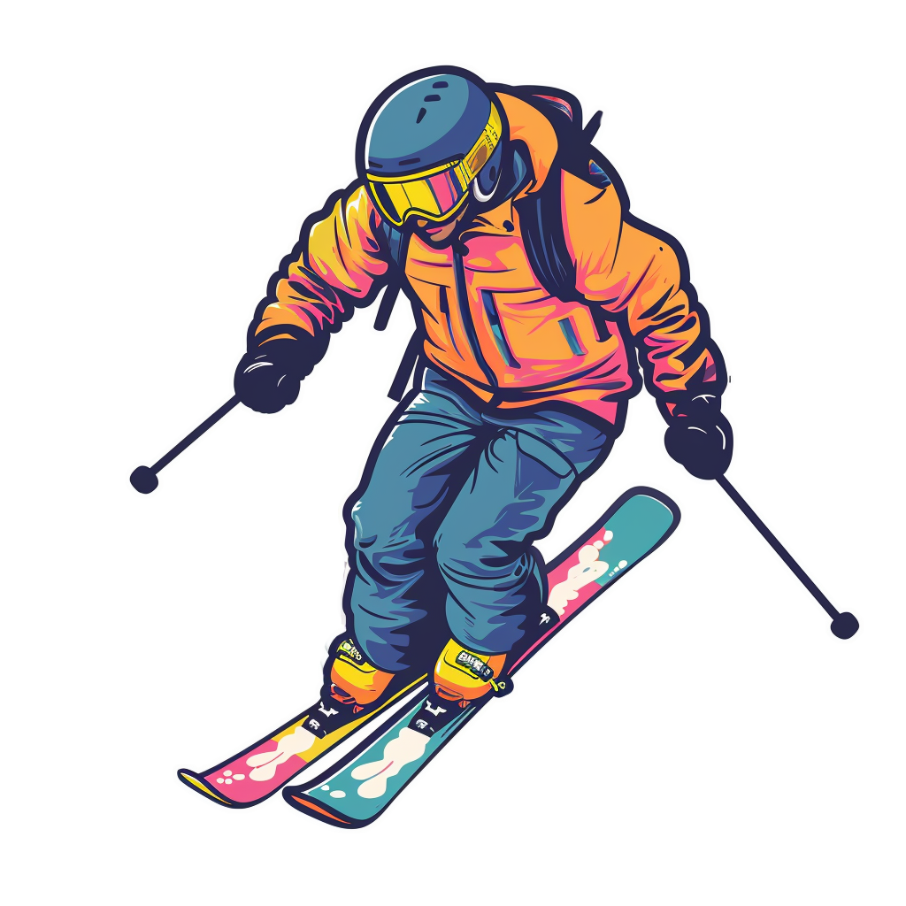

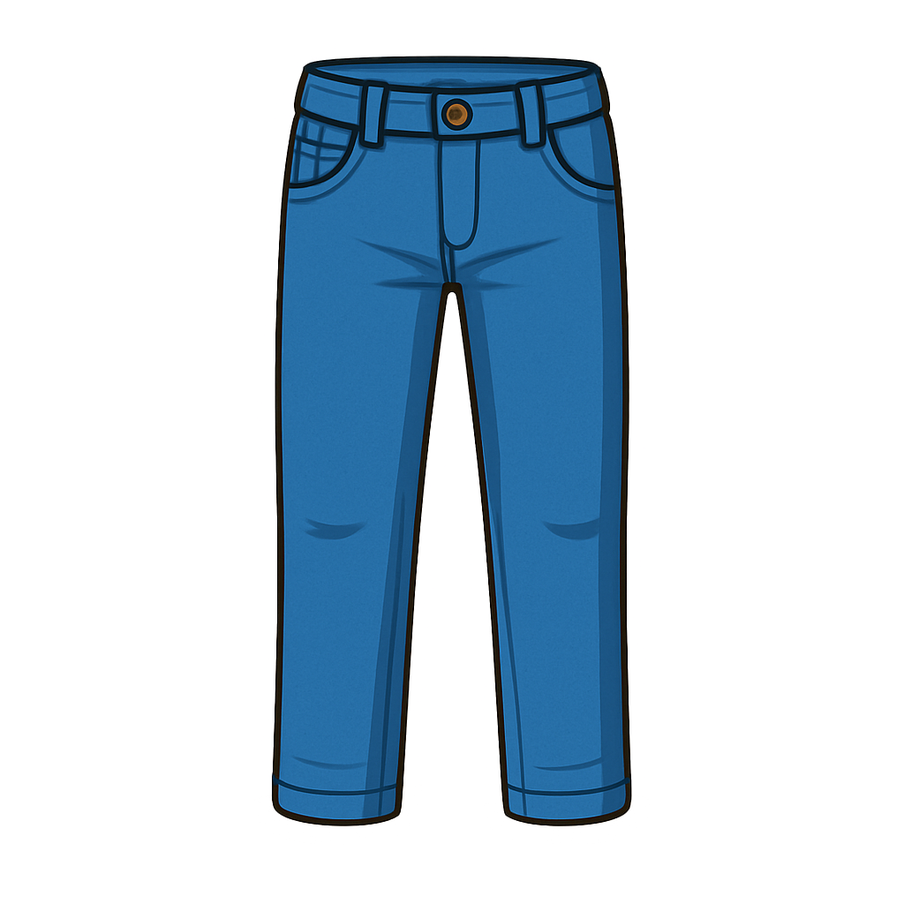


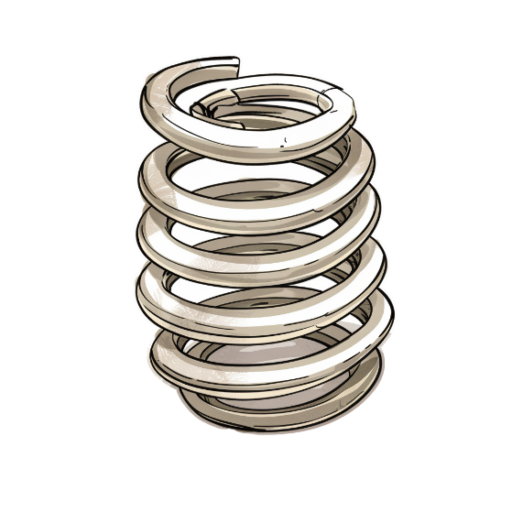

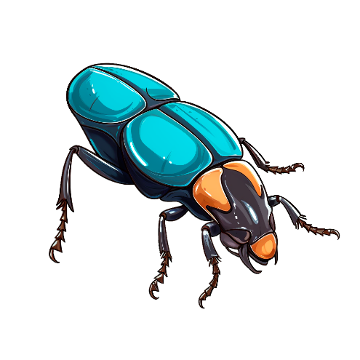


.. лижника знайшов
.. джинси знайшов
.. жабу знайшов
.. жолудь знайшов
.. пружину знайшов
.. ожину знайшов
.. калюжу знайшов
.. художника знайшов
.. жука знайшов
.. піжаму знайшов
Їжачок ішов, …
Їжачок ішов, …
Їжачок ішов, …
Їжачок ішов, …
Їжачок ішов, …
Їжачок ішов, …
Їжачок ішов, …
Їжачок ішов, …
Їжачок ішов, …
Їжачок ішов, …
Notes:
Флажок-морж, крыжовник – пружина, джин ынжир

